Slide 1
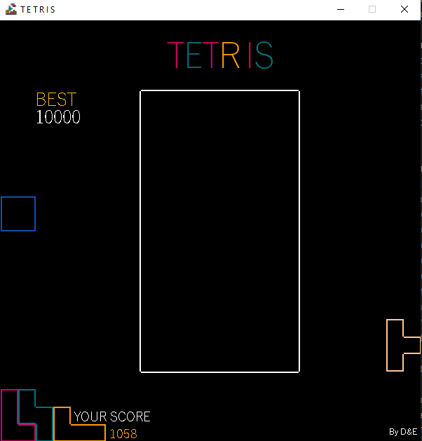
Тетрис
Выполнили:
Розов Егор
Овчинников Денис

Slide 2
Цель проекта
Разработка игры Tetris по средствам библиотеки PyGame
Должны быть реализованы такие моменты, как:
начальный экран
возможность поставить игру на паузу
экран поражения
рекорд

Slide 3
Обоснование проекта
Данный проект позволит углубиться в мир 90-х, ведь именно тогда была разработана эта игра(но об этом позже), улучшить свои навыки по работе с GitHUB и библиотекой PyGame.

Slide 4
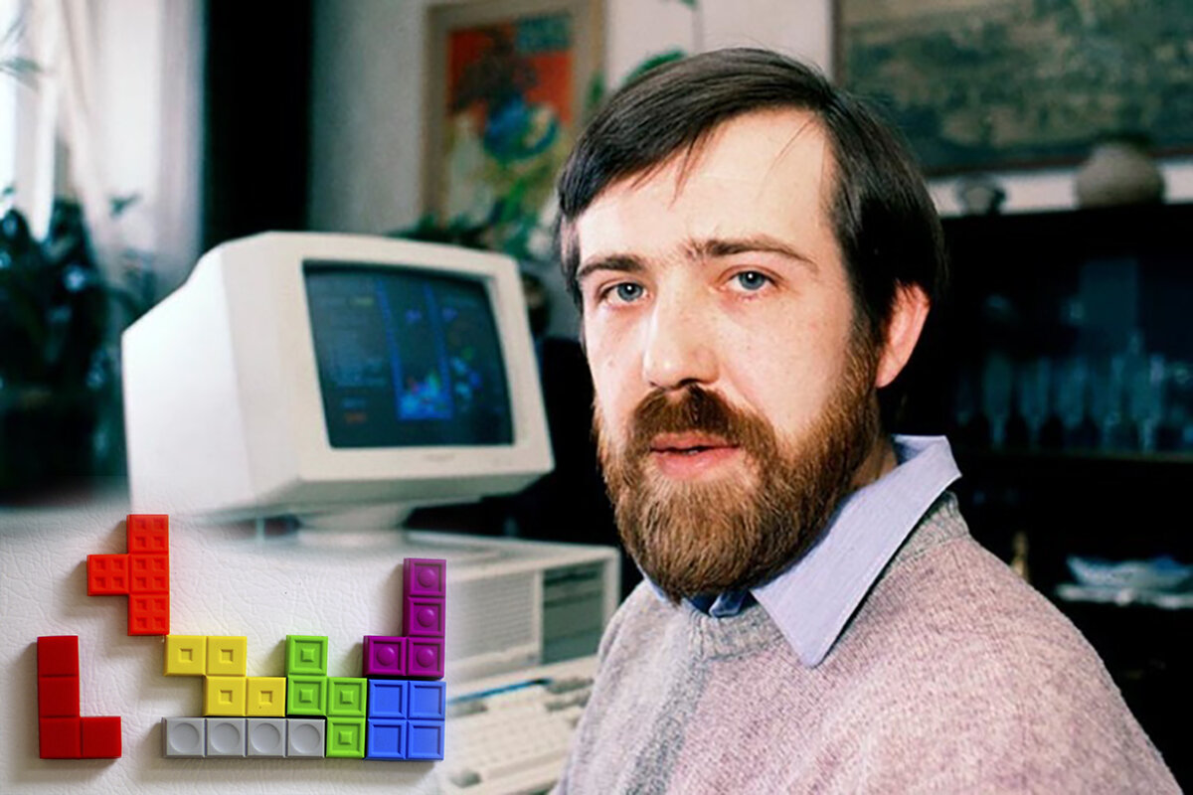
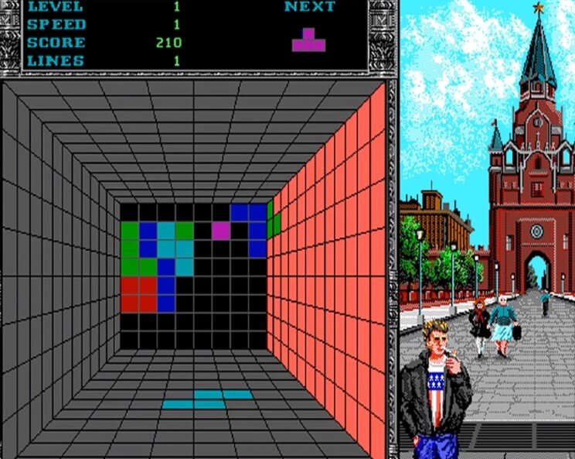
Немного истории…
Игра в тетрис впервые была запрограммирована в 1985 году на территории бывшего Советского Союза Алексеем Пажитновым. Идея «Тетриса» родилась, когда Алексей наткнулся на детскую настольную игру «Пентамино». Смысл головоломки в том, чтобы сложить вместе несколько плоских фигурок, каждая из которых состоит из пяти одинаковых квадратов. Но в результате он упростил фигуры и назвал их тетрамино - отсюда взята первая часть названия игры “тетра”

Slide 5
Зоны ответственности
Каждый из нас отвечал за собственный фронт работы, но если кому-то из нас требовалась помощь, мы не стеснялись и просили её. Таким образом количество работы уменьшилось в значительной степени.

Slide 6
Что как собственно работает
При запуске программа считывает интерфейс из файла GI.txt, хранящегося в папке data. Далее создается матрица, которая по сути является игровым полем. Случайно генерируется фигура, которая, падая, запускает функцию проверки наличия заполненных клеток. Если клетки пусты, то фигура продолжает падать, а если же нет, то остается на месте. Каждые 10 сокращенных линий, уровень сложности повышается на 1, и время между передвижениями фигур уменьшается, тем самым делая игру сложнее. Время на каждом уровне также хранится в отдельном файле.

Slide 7
Кнопки управления
Тестируя различные тетрисы, которые были в интернете, порой мы натыкались на очень неудобное управление, поэтому было решено назначить следующие функции на эти кнопки:
Space – запуск игры / продолжить
Esc – пауза / выйти
<- -> - движение вправо и влево
Стрелочка вниз – сдвиг фигуры на одно поле
Стрелочка вверх – поворот фигуры

Slide 8
Перспективы проекта
Кастомизация интерфейса и вида кубов самих фигур.
Возможность играть вдвоём с одного устройства.
Добавление фонового изображения пользователем.

Slide 9
Результаты проделанной работы
Разработана игра Tetris
Получено много, мы бы даже сказали очень много, опыта по работе с Git-ом и библиотекой PyGame
Уже имеются перспективы в работе над данным проектом

